Slide 1
第4章 数组
吴永辉
复旦大学计算机学院，上海智能信息处理重点实验室
复旦大学邯郸校区，计算中心A123
yhwu@fudan.edu.cn
WeChat: 13817360465
《程序设计》

Slide 2
算法+数据结构=程序（1）
算法
  编程解决问题的方法
数据结构
  现实世界中要被处理的信息在程序中的表示形式
《程序设计》

Slide 3
算法+数据结构=程序（2）
程序设计语言
  数据结构
    基本的数据类型：整数、实数、字符
    复杂数据：数组、指针、结构
  算法
    通过顺序结构、选择结构、循环结构和函数来实现；
      选择结构：if选择结构和switch选择结构；
      循环结构：while循环结构，do-while循环结构和for循环结构。
《程序设计》

Slide 4
C语言中的复杂数据说明
复杂数据是由若干基本数据或其它复杂数据按一定的方法(规则)构造而成的(也称 “导出类型”)
C语言包含的构造复杂数据类型的构造机制有数组、结构和指针。利用这几种构造手段，能在基本数据类型、指针等类型基础上，通过反复应用C语言提供的构造手段，使程序能描述各种复杂的数据结构
说明或定义复杂数据必须指出它的成分元素的类型、成分个数和构造方法。对于复杂类型的变量来说，重点是访问它的元素的方法
《程序设计》

Slide 5
目录
4.1 数组的基本概念
4.2 一维数组
4.3 多维数组
4.4 字符串处理技术基础
《程序设计》

Slide 6
4.1 数组的基本概念
为什么需要数组？
问题：向计算机输入全班50个学生一门课程的成绩。
解决：用50个float型变量表示学生的成绩？
  烦琐，如果有1000名学生怎么办呢？
  没有反映出这些数据间的内在联系，这些数据是同一个班级、同一门课程的成绩，具有相同的属性
利用数组处理批量数据
《程序设计》

Slide 7
4.1 数组的基本概念
数组是由若干同类元素组成的对象
数组的每个元素的数据类型相同，元素个数固定，其元素按顺序存放，每个元素对应一个序号（称为下标），各元素按下标存取（引用）
数组元素的存储顺序与其下标相对应，数组元素的下标从0开始顺序编号
《程序设计》

Slide 8
数组概念说明
数组元素在数组中的下标是固定不变的，而数组元素是变量，其值是可以变化的。数组元素变量与相同类型的独立的变量一样使用
程序引用数组元素变量借助于数组定义时为元素变量隐含设定的下标
引用数组元素变量所需的下标个数由数组的维数决定，数组有一维数组、二维数组或多维数组之分
《程序设计》-2008年秋

Slide 9
数组举例
一行正文可以表示成由字符组成的数组
  char s[120]; /*字符数组*/
一个整数向量可以表示成由整数组成的数组
  int intVector[80]; /*由80个整数组成的数组*/
一个矩阵就可以表示成由向量构成的数组
  double matrix[40][50]; /*40行X50列实数矩阵*/
学生成绩表可表示成由学生成绩单组成的数组
  int score[40][7]; /* 40名学生课程成绩，每个学生学7门课程 */
《程序设计》-2008年秋

Slide 10
4.2 一维数组
一维数组定义
一维数组元素的引用
数组初始化
一维数组程序实例
  冒泡排序
《程序设计》

Slide 11
一维数组定义
定义形式： 类型说明符 数组名[常量表达式];
  类型说明符用来指明数组元素的类型，同一数组元素的类型相同
  数组是一个变量，用标识符命名，数组名遵守标识符的命名规则
  方括号“[]”是数组的标志，其中的常量表达式的值表示数组的元素个数，即数组的长度
  常量表达式通常是整型常量、符号常量或 sizeof(类型名)，以及由它们组成的常量表达式
  C语言约定，当数组名单独在程序中使用时，数组名可以代表为它分配的内存区域的开始地址，即数组中下标为0的元素的地址
《程序设计》

Slide 12
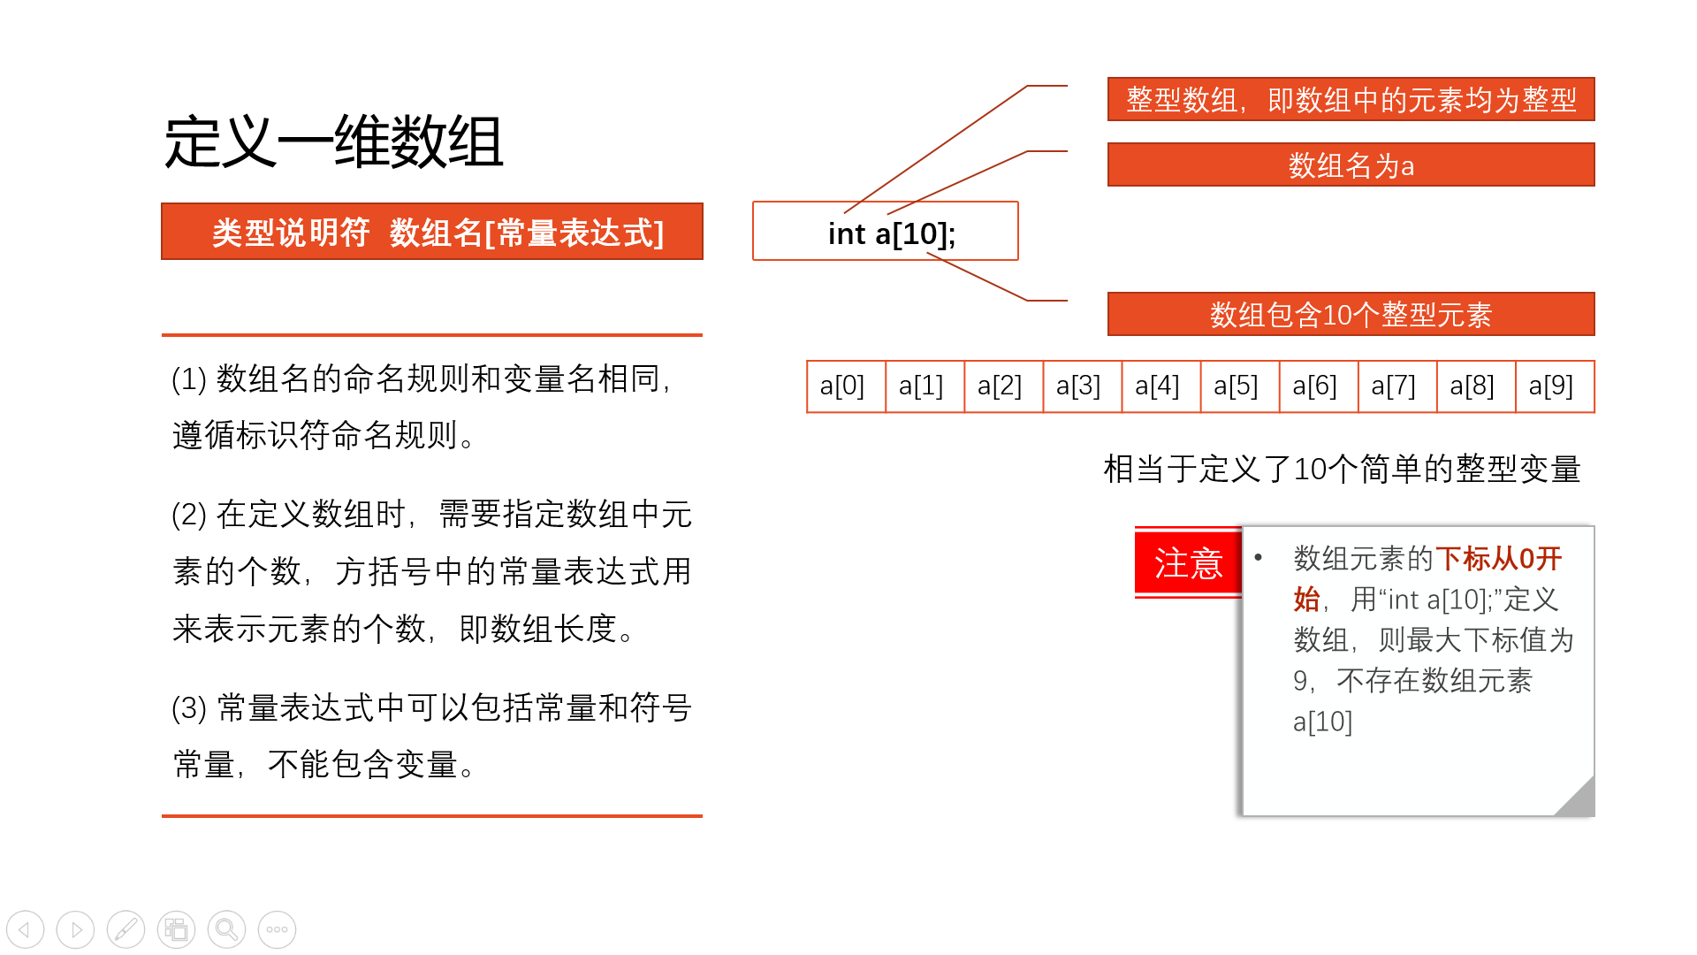
《程序设计》

Slide 13
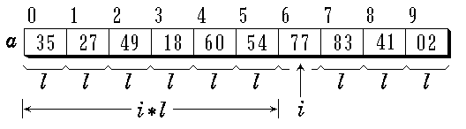
一维数组示例
int a[10]={35,27,49,18,60,54,77,83,41,2};
《程序设计》

Slide 14
一维数组元素的引用
引用形式: 数组名[下标]
例如， int a[5];
  数组a的5个元素可分别用a[0]，a[1]，a[2]，a[3]，a[4]来引用
  如
a[4] = a[0] + a[1] + a[2] + a[3]；
a[0] = a[i+z]; /* 如果 0 <= i+z < 5 */
《程序设计》

Slide 15
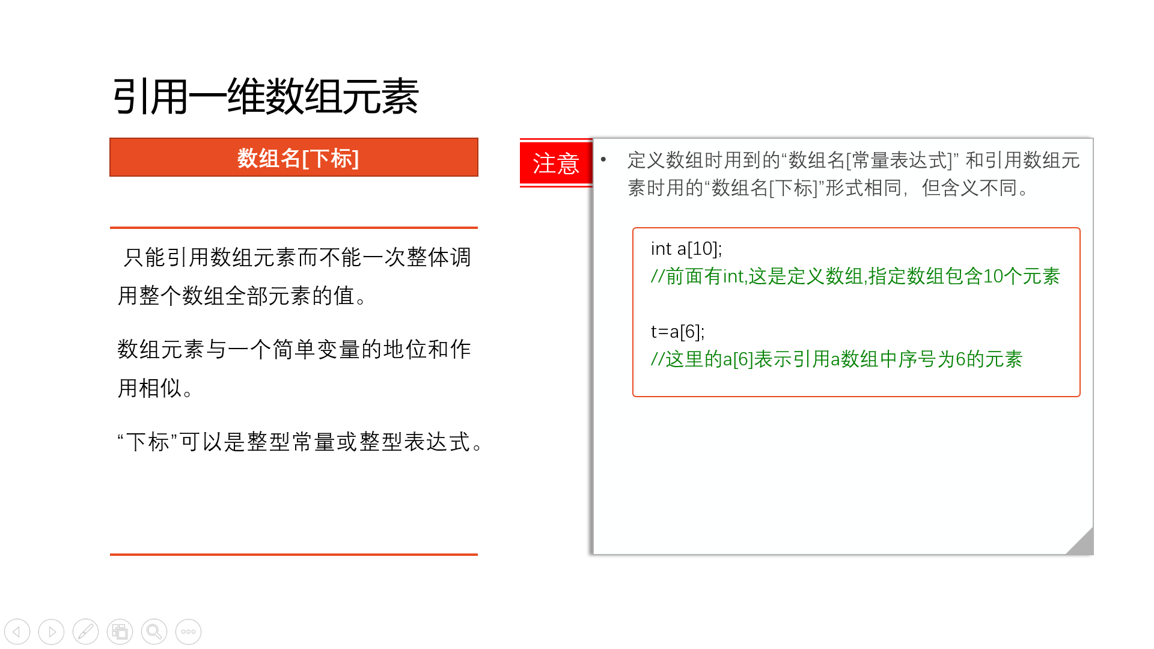
《程序设计》

Slide 16
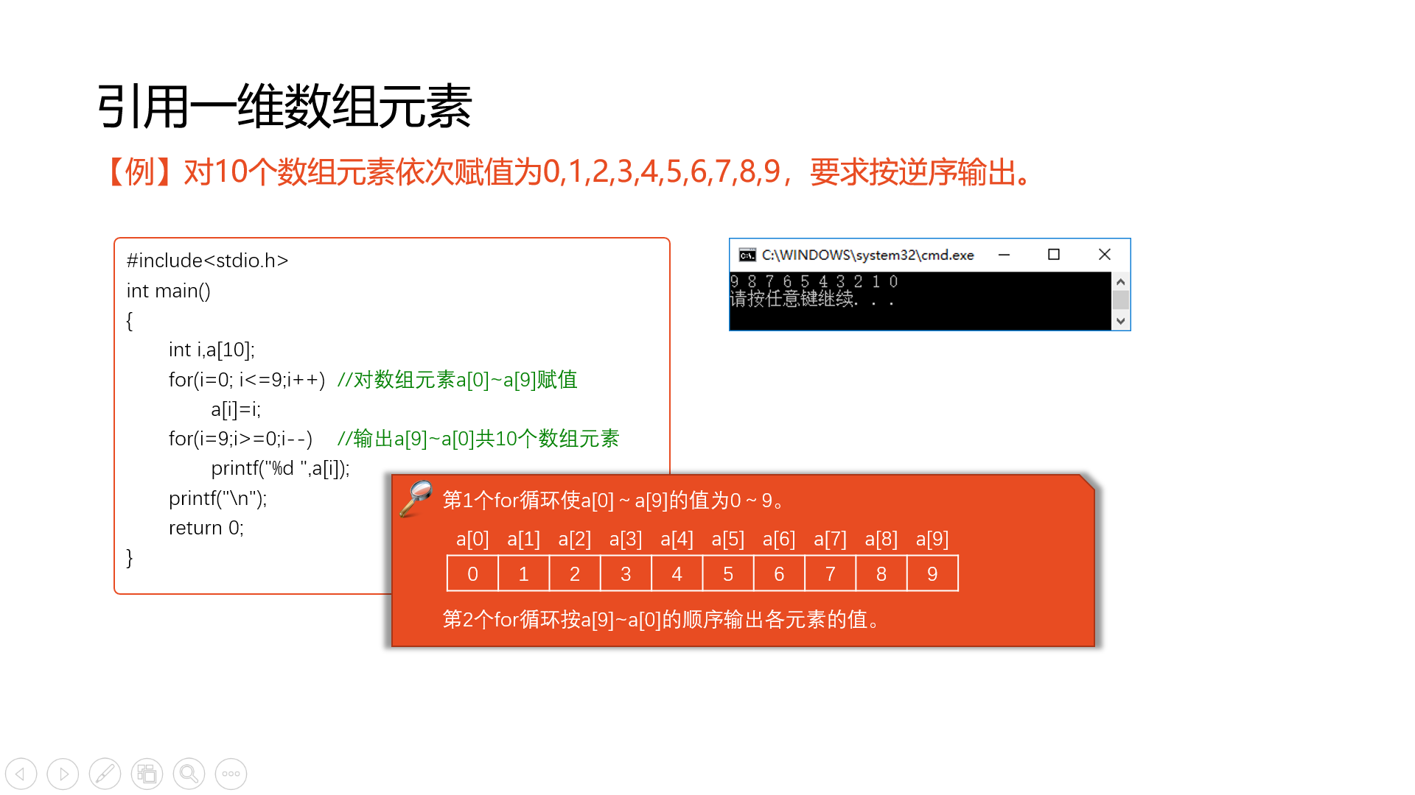
《程序设计》

Slide 17
一维数组元素的引用示例
设有定义： int x[20], i;
  顺序输入数组x的全部元素
  printf("Enter data for array x[].\n");
  for(i = 0; i < 20; i++)
  scanf("%d", &x[i]);
  顺序输出x的全部元素
  for(i = 0; i < 20; i++)
  printf("%d\t", x[i]);
《程序设计》

Slide 18
一维数组元素的引用示例(续)
设仍有定义： int x[20], i;
  分别统计数组x中大于、等于和小于 0 的元素个数
  great = equal = less = 0;
for(i = 0; i < 20; i++)
if (x[i] > 0) great++;
else if (x[i] == 0) equal++;
else less++;
《程序设计》

Slide 19
一维数组定义及元素引用程序样例
#include <stdio.h>
void main()
{ int i, digits[10];
for(i = 0; i < 10; ++i) digits[i] = i;
for (i = 0; i < 5; ++i)
printf("%3d", digits[2*i]);
printf("\n");
for(i = 0; i < 5; ++i)
printf("%3d", digits[2*i+1]);
printf("\n\n\n");
}
程序运行结果
0 2 4 6 8
1 3 5 7 9
《程序设计》

Slide 20
数组初始化
数组定义的初始化或数组初始化指的是数组定义同时给出元素初值的表述形式
数组初始化形式有
  数组定义时，顺序列出数组全部元素的初值
  只给数组的前面一部分元素设定初值
  当对数组的全部元素都明确设定初值时，可以不指定数组元素的个数
《程序设计》

Slide 21
数组初始化示例-1
数组定义时，顺序列出数组全部元素初值
  例如： int d[5] = {0, 1, 2, 3, 4};
  将数组元素的初值依次写在一对花括弧内，等价于：
  d[0]=0；d[1]=1；d[2]=2；d[3]=3；d[4]=4
《程序设计》

Slide 22
数组初始化示例-2
只给数组的前面一部分元素设定初值
  例如： int e[5] = {0, 1, 2};
  定义数组e有5个整型元素，其中前3个元素设定了初值，而后2个元素未明确地设定初值
  系统约定，当一个数组的部分元素被设定初值后，对于元素为数值型的数组，那些未设定初值的元素自动被设定0值。所以数组e的后2个元素的初值为0
  但是，当定义数组时，如未对它的元素指定过初值，对于内部的局部数组，则它的元素的值是不确定的
《程序设计》

Slide 23
数组初始化示例-3
当对数组的全部元素都明确设定初值时，可以不指定数组元素的个数
  例如： int g[] = {5, 6, 7, 8, 9};
  由花括号内的初值个数确定数组的元素个数
  若提供的初值个数小于数组希望的元素个数时，则方括号中的数组元素个数不能省略
    例如: int b[10] = {1,2,3,4,5}
    数组b有10个元素,前5个如设定所示，后5个都为0
  注意：初值个数不允许超过数组元素个数
    例如：int c[5] = {0, 1, 2, 3, 4, 5}；是错误的代码
《程序设计》

Slide 24
一维数组程序实例-1
用数组计算Fibonacci(斐波那契)数列1、1、2、3、5、8、……的前30项值
程序实例分析
  Fibonacci数列有规律
    f[0] = f[1] = 1;
    f[k] = f[k-2] + f[k-1];(k = 2,3,4,……)
  利用数组存储Fibonacci数列的各项值，其中，数列的前2项可用初值为它设定
《程序设计》

Slide 25
一维数组程序实例-1（续）
#include <stdio.h>
#define MAXN 30
#define Aline 10
void main()
{ long f[MAXN] = {1L, 1L}; int k;
for(k = 2; k < MAXN; k++)
f[k] = f[k-2] + f[k-1];
for(k = 0; k < MAXN; k++) {
if(k%Aline == 0) /* 每行输出Aline个数 */
printf(“\n”);
printf(“%8ld”, f[k]);
}
printf(“\n”);
}
《程序设计》

Slide 26
一维数组特性
有限
  一维数组中元素是有限的
有序
  一维数组中元素一个接一个存储
同质
  一维数组中元素的类型相同
//循环顺序处理，每次处理一个元素，下一次循环处理下一个元素
《程序设计》

Slide 27
一维数组程序实例-2
在数组中找值等于变量key值元素的下标
程序实例分析
  在数组的前n个元素中找值为key的元素，有多种解法
    直观解法
    设置哨兵法
    若已顺序存放，则用二分法
《程序设计》

Slide 28
一维数组程序实例-2（续）
在数组中找值等于变量key值元素的下标-直观解法
  从数组的第一个元素开始，顺序查找至数组的末尾，若存在值为key的元素，程序就终止查找过程；若不存在值为key的元素， 程序将找遍整个数组。程序段代码如下
  for(i = 0; i < n; i++)
    if(key == a[i]) break; /*找到终止循环,若找到则i<n;否则i=n*/
  查找过程也可用以下代码来描述
  for(i=0;i<n&&key!=a[i];i++); /*找到结束循环,若找到i<n;否则i=n*/
  假定每个元素的查找机会均等，则采用上述查找方法，查找的平均次数v为：v = (1+2+3+…+n)/n = (n+1)/2
  若在数组中没有指定值的元素，则需查找n次
《程序设计》

Slide 29
一维数组程序实例-2（续）
在数组中找值等于变量key值元素下标-设置哨兵
  先在数组第n个元素的后面（如数组定义时已预留了空闲的元素），第n+1元素位置放入要寻找的值（设置了一个哨兵），然后再从第一个元素开始顺序寻找，这能简化寻找循环的控制条件
  a[n] = key;
  for(i = 0; key != a[i]; i++); /*若找到i<n；否则i=n*/
  这种写法，数组需多用一个元素，但程序比前一种更简单
《程序设计》

Slide 30
一维数组程序实例-2（续）
在数组中找值等于变量key值元素下标-二分法
  假定数组a的元素已按它们的值从小到大的顺序存放，则二分法是更好的查找方法
  算法基本思想是对任意a[i]到a[j](i<=j)的连续一段元素，根据它们值的有序性，试探位置m=(i+j)/2上的元素，a[m]与key比较有三种可能结果，分别采取三种对策
    key = a[m]；找到，结束查找
    key > a[m]；下一轮的查找区间为 [m+1，j]
    key < a[m]；下一轮的查找区间为 [i，m-1]
  当 j<i 时，区间[i,j]变为一个空区间，即表示在数组a中没有值为key的元素。由于每轮查找后，使查找区间减半， 因此称为二分法查找。初始查找区间为i=0，j=n-1
《程序设计》

Slide 31
一维数组程序实例-2（续）
在数组中找值等于变量key值元素下标-二分法(续)
  二分法查找可用C代码描述如下
i = 0 ; j = n-1 ; /* 设定初始查找区间 */
while(i <= j) {
m = (i+j)/2 ;
if (key == a[m]) break;
else if (key > a[m])
i = m+1;
else
j = m-1;
}
/* 找到时，i <= j，a[m] == key；否则 i > j */
《程序设计》

Slide 32
一维数组程序实例-3
从文件输入一批数据到数组，对数组的元素用冒泡法排序，然后输出
程序实例分析
  设文件中的元素不超出过1000个，程序可先把它们从文件输入到数组，然后对数组的元素进行排序
  把数组元素按值的大小进行整理，数组元素值按从小到大(或从大到小)的顺序重新存放的过程称为数组排序
  冒泡法排序的思想是对数组作多次比较调整遍历，每次遍历是对遍历范围内的相邻两个数作比较和调整，将小的调到前面，大的调到后面(设从小到大排序)
《程序设计》-2008年秋

Slide 33
一维数组程序实例-3(续)
冒泡排序
  设要排序数组a有n个元素，冒泡法排序共要作n-1次遍历
    第一次遍历：从a[0]开始，依次对相邻两个元素进行比较调整。即a[0]与a[1]比较调整；a[1]与a[2]比较调整；……；直至a[n-2]与a[n-1]比较调整，每次比较调整使小的调到前面，大的调到后面。这次比较调整遍历共做了n-1次，使值最大的元置于a[n-1]
    第二次遍历：再次从a[0]开始，依次对两个相邻元素作比较调整，直至a[n-3]与a[n-2]的比较调整。这次遍历共做了n-2次比较调整，使次最大元置于a[n-2]
    依次类推，直至第n-1次遍历，仅对a[0]和a[1]作比较调整。至此，完成对数组从小到大排序的要求
《程序设计》

Slide 34
一维数组程序实例-3(续)
冒泡排序 - 示例
  如有定义： int a[] = {7,8,4,5,1}；
  对a的5个数的冒泡排序（从小到大）过程为
    第一次遍历：首先7与8比较，与要求顺序一致，不必对调；第二次8与4比较，与要求顺序不一致，需对调；第三次是8与5的比较和对调；直至第四次8与1的比较和对调。第一次遍历后，使a[]={7,4,5,1,8}，a的最大数置于a[4]
    第二次遍历：首先7与4比较，对调；第二次7与5比较，对调；直至第三次7与1的比较和对调。第二次遍历后，a[]={4,5,1,7,8}，a的次最大数置于a[3]
    第三次遍历：首先4与5比较，不必对调；第二次5与1比较，对调。第三次遍历后，使a[]={4,1,5,7,8}，a原来的元素5被置于a[2]
    第四次遍历是最后一次，只需作一次比较调整，4与1比较，对调。最后使a[]排好序，为a[]={1,4,5,7,8}
《程序设计》

Slide 35
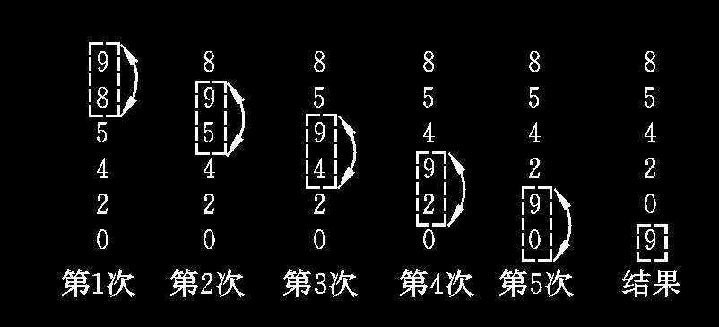
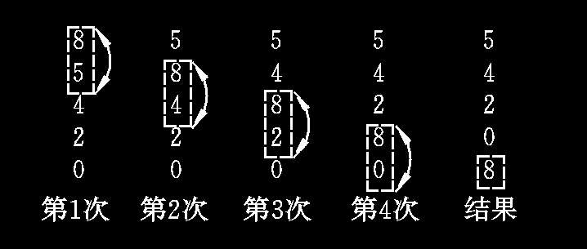
第一轮
例子：
9 8 5 4 2 0
第二轮
《程序设计》

Slide 36
一维数组程序实例-3(续)
冒泡排序 - 示例
  用Ｃ语言描述上述排序过程如下
  for(i = 0; i < n-1; i++) /* 控制n-1次比较调整遍历 */
  for(j=0;j<n-1-i; j++) /* 第i次遍历需比较 n-1-i 次 */
  if(a[j]>a[j+1]){ /* a[j]与a[j+1] 交换 */
  temp = a[j];
  a[j] = a[j+1];
  a[j+1] = temp;
  }
《程序设计》

Slide 37
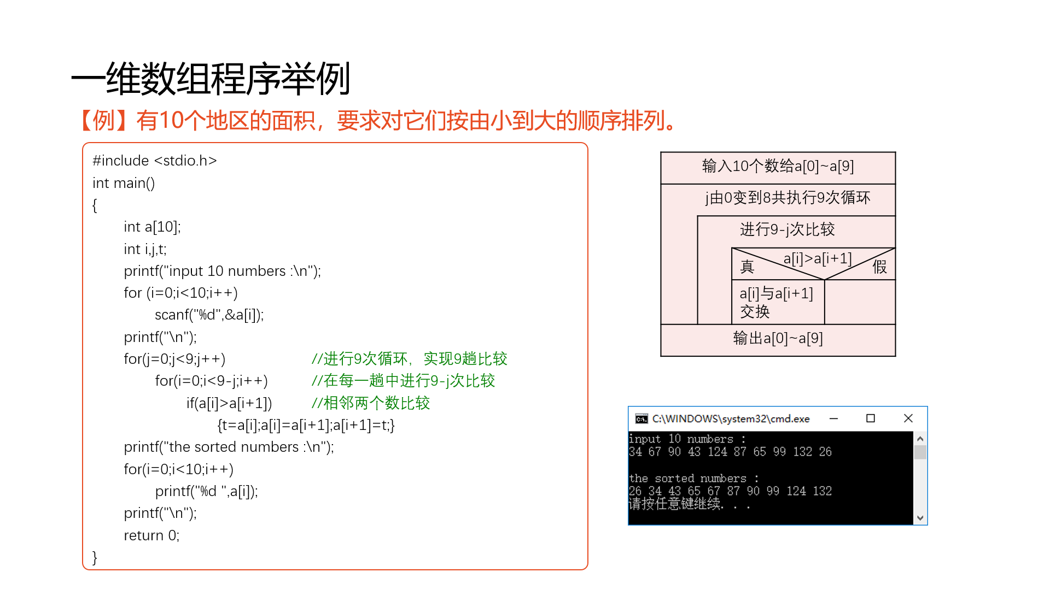
《程序设计》

Slide 38
一维数组程序实例-3(续)
完整程序：从文件输入一批数据到数组，对数组的元素用冒泡法排序，然后输出
#include <stdio.h>
#define MAXN 1000
FILE *fp; char fname[40];
int main()
{ int i, n, j, temp, k; int x, a[MAXN];
printf("输入文件名。\n");
scanf("%s",fname);
if ((fp = fopen(fname, "r")) == NULL) {
printf("不能打开文件%s。\n", fname);
return 0;
}
n = 0;
《程序设计》

Slide 39
一维数组程序实例-3(续)
完整程序(续):从文件输入一批数据到数组，对数组的元素用冒泡法排序，然后输出
while (n < MAXN && fscanf(fp, "%d", &x) == 1)
/* 当还能从文件读入数时，循环 */
a[n++] = x;
fclose(fp);
/* 对数组a的前n个元素采用冒泡排序算法排序 */
for(i = 0; i < n-1; i++)
for(j = 0; j < n-1-i; j++)
if(a[j] > a[j+1]) {
temp = a[j];
a[j] = a[j+1];
a[j+1] = temp;
}
《程序设计》

Slide 40
一维数组程序实例-3(续)
完整程序(续):从文件输入一批数据到数组，对数组的元素用冒泡法排序，然后输出
for(k = 0, i = 0; i < n; i++) {
if (k++ % 5 == 0) printf(“\n”);
printf("%d\t", a[i]);
}
printf("\n\n");
return 1;
}
《程序设计》

Slide 41
冒泡排序法的改进
在冒泡排序过程中，如果某次遍历未发生交换调整情况，这时数组实际上已排好序。程序若发现这种情况后，应提早结束排序过程
为此，程序引入一个起标志作用的变量
  每次遍历前，预置该变量的值为0
  当发生交换时，置该变量的值为1
  一次遍历结束时，就检查该变量的值，若其值为1，说明发生过交换，继续下一次遍历；
  如该变量的值为0，说明未发生过交换，则立即结束排序循环
《程序设计》

Slide 42
冒泡排序法的改进(续)
引入标志变量后相应的排序代码
for(i=0;i < n-1;i++){ /* 控制 n-1 次比较调整遍历 */
for(flg=j=0;j<n-1-i;j++) /* 比较 n-1-i 次 */
if(a[j] > a[j+1]) {
temp = a[j]; a[j] = a[j+1];
a[j+1] = temp; flg = 1;
}
if (flg == 0) break;
}
《程序设计》

Slide 43
冒泡排序法的改进(续)
更好的改进：在冒泡排序过程中，若某次遍历在某个位置j发生最后一次交换，j以后的位置都未发生交换，则实际上j以后位置的全部元素都是已排好序的
  利用这个性质，后一次遍历的范围可立即缩短至上一次遍历的最后交换处
  程序为利用这个性质，引入每次遍历的上界变量end，另引入变量k记录每次遍历的最后交换位置
  为了考虑到可能某次遍历时一次也不发生交换的情况，在每次遍历前时，预置变量k为0。一次遍历结束后，将k赋给end，作为下一次遍历的上界。
  冒泡排序过程至end为0结束，end的初值为n-1，表示第一次遍历至最后一个元素
《程序设计》

Slide 44
冒泡排序法的改进(续)
更好的改进：按上述想法把冒泡排序代码改进如下
end = n-1; /* end 用于记录本次遍历范围的上界 */
while (end > 0) { /* 扫视范围非空时循环 */
for(k = j = 0; j < end; j++) /* 比较至end */
if(a[j] > a[j+1]) {
temp = a[j]; a[j] = a[j+1];
a[j+1] = temp;
k = j; /* 记录发生交换的位置 */
}
end = k;
}
《程序设计》

Slide 45
一维数组程序实例-4
输入n个整数，找出其中出现次数最多的整数，并输出其在数组中最早出现的位置
#include <stdio.h>
#define MAXN 1000
void main()
{ int i, n, tc, c, j, pos; int a[MAXN];
printf(“Enter n ”); scanf(“%d”, &n); /* 输入参数n*/
for(i = 0; i < n; i++) { /* 输入数组数据*/
printf("Enter a[%d] ", i);
scanf("%d", &a[i]);
}
《程序设计》

Slide 46
一维数组程序实例-4(续)
for(c = i = 0; i < n-1; i++) {
for(tc = 1, j = i+1; j < n; j++) /* 统计a[i]的出现次数 */
if (a[j] == a[i]) tc++;
if (tc > c) { /* 找到出现次数更多的数 */
c = tc; pos = i; /* 记录当前找到的出现次数最多的数 */
}
}
printf("COUNT = %d VALUE = %d\n\n\n", c, a[pos]);
}
《程序设计》

Slide 47
一维数组程序实例-5
输入n个整数存于数组, 对数组作整理, 使其中小于0的元素移到前面,等于0的元素留在中间, 大于0的元素移到后面
程序实例分析
  引入变量k、h，设在整理过程中，a[0]~a[k-1]都小于0，a[h+1]~a[n-1]都大于0。
  从a[0]开始顺序考察，设当前正要考察a[j]。则有a[k]至a[j-1]=0, a[j]至a[h]还未考察过。对元素a[j]有下列情况
    a[j] < 0 : a[j]与a[k]交换，并且j++和k++；
    a[j] = 0 : j++；
    a[j] > 0 : a[j]与a[h]交换，并且h--；
  初始时，j = 0, k = 0, h = n-1；整理结束后满足: j > h
《程序设计》

Slide 48
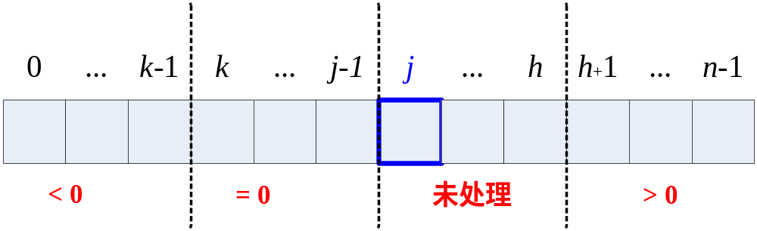
初始状态：k=j=0; h=n-1
《程序设计》

Slide 49
一维数组程序实例-5(续)
（续）数组整理程序
#include <stdio.h>
#define MAXN 1000
void main()
{ int j, n, k, temp, h, m; int a[MAXN];
printf(“Enter n\n”); scanf(“%d”, &n); /* 输入数组中实际数据*/
printf("Enter a[0] -- a[%d]\n", n-1);
for(j = 0; j < n; j++) scanf("%d", &a[j]);
《程序设计》

Slide 50
一维数组程序实例-5(续)
（续）数组整理程序
j = k = 0; h = n-1;
while (j <= h)
if (a[j] < 0) { temp=a[j]; a[j]=a[k]; a[k]=temp;
j++; k++;
}
else if (a[j] == 0) j++;
else { temp=a[j]; a[j]=a[h]; a[h]=temp;
h--;
}
for(j = 0; j < n; j++) printf(“%4d”, a[j]);/* 输出结果*/
printf("\n\n\n");
}
《程序设计》

Slide 51
一维数组程序实例-6
编一个程序，输入n个互不相等的整数存于数组，并输出。程序如发现输入的数据已输入过，则要求重新输入
#include <stdio.h>
#define MAXN 1000
void main()
{ int i, n, k; int a[MAXN];
printf("Enter n "); scanf("%d", &n);
《程序设计》

Slide 52
一维数组程序实例-6(续)
（续）输入n个互不相等的整数存于数组，并输出
i = 0;
while (i < n) {
printf("Enter a[%d] ", i);
scanf("%d", &a[i]);
for(k=0;a[k]!=a[i];k++); /* 查是否有重复 */
if ( k < i ) /* 如果重复 */
printf("Error, input again!\n");
else i++ ; /* 对于不重复情况 */
}
for(i = 0; i < n; i++) printf("%4d", a[i]);
printf("\n\n\n");
}
《程序设计》

Slide 53
一维数组程序实例-7
按递增顺序生成集合M的前n个元素。
集合M定义如下
  整数1属于M
  如果整数X属于M，则整数2x+1和3x+1也属于M
  再没有别的整数属于M
程序实例分析
  根据集合M的定义，前几个元素为 M={1，3，4，7，9，…}
  为存储M的元素设计一个足够大的整数组m，用j表示集合M中已生成的元素个数。按题意，首先将1放入集合M中，然后按递增顺序用M中的现有元素枚举出M的新元素
《程序设计》-2008年秋

Slide 54
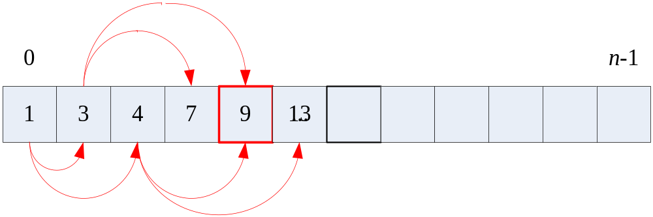
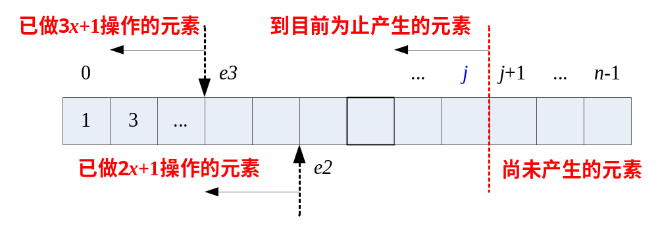
《程序设计》-2008年秋

Slide 55
一维数组程序实例-7(续)
程序实例分析（续）
  每个元素可以施行两种枚举方法。在按递增顺序枚举出M的新元素过程中，把M的元素分成以下四部分
    已执行过2x+1枚举操作的元素
    已执行过3x+1枚举操作的元素
    已被枚举生成，但还未执行过任何枚举操作
    因还未被枚举出来，其值还未定义
  引进辅助变量e2 和e3，分别用于指出m中下一个要执行2x+1枚举的元素的下标和要执行3x+1枚举的元素的下标。为了按递增顺序生成m的元素，下一个可能执行枚举操作的元素是m[e2]和m[e3]，选择哪一个由它们枚举出来的值更小来确定
  另设j为m中已有元素个数
《程序设计》-2008年秋

Slide 56
一维数组程序实例-7(续)
以下代码能描述m在第一次枚举之前的状态
  m[0] = j = 1; e2 = e3 = 0;
而一系列的枚举生成m的n个元素的C代码描述如下
while (j < n) {
if (m[e3]*3+1 >= m[e2]*2+1) { /* 对m[e2]执行2x+1枚举 */
m[j] = m[e2++]*2+1;
if (m[e3]*3+1 == m[j])
e3++; /* 当两个元素枚举值相同时，同时枚举 */
}
else m[j] = m[e3++]*3+1 ;
j++;
}
《程序设计》-2008年秋

Slide 57
4.3 多维数组
多维数组定义
多维数组存放特点
多维数组元素引用
多维数组初始化
多维数组程序示例
《程序设计》-2008年秋

Slide 58

多维数组 – 示例
二维数组a[4][6]
三维数组a[5][4][6]
行下标 i；列下标 j
页下标 i; 行下标 j; 列下标 k
《程序设计》-2008年秋

Slide 59
多维数组定义
二维数组的定义形式为
  类型说明符 数组名 [常量表达式][常量表达式]；
  多维数组示例
    float a[2][3],b[3][4]; /* 两个二维数组 */
    float c[2][2][3]; /* 一个三维数组 */
  二维数组的元素的存放顺序是按行存放，即从数组首地址开始，先顺序存放第一行元素，再存放第二行元素
    例如，对于上面数组a[2][3]，其元素在内存中的存放顺序为：
      a[0][0]、a[0][1]、a[0][2]、a[1][0]、a[1][1]、a[1][2]
《程序设计》-2008年秋

Slide 60
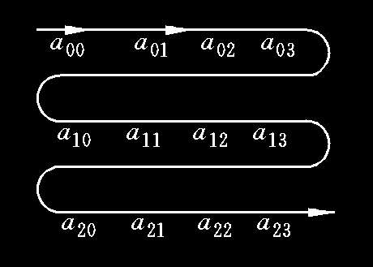
《程序设计》-2008年秋

Slide 61
多维数组存放特点
一个多维数组的元素在内存中的存放顺序有这样的特点：第一维的下标变化最慢，最右边的下标变化最快
  例如，对于前面例子中的三维数组c[2][2][3]，其元素的存放顺序为
    c[0][0][0]、c[0][0][1]、c[0][0][2]、c[0][1][0]、
    c[0][1][1]、c[0][1][2]、c[1][0][0]、c[1][0][1]、
    c[1][0][2]、c[1][1][0]、c[1][1][1]、c[1][1][2]。
《程序设计》-2008年秋

Slide 62
多维数组元素引用
引用二维数组元素的表示形式为
    数组名[下标][下标]
在用下标引用数组的元素时，应该注意下标值的有效性，应在已定义的对应维大小的范围内，即大于等于0，和小于对应维的元素个数
《程序设计》-2008年秋

Slide 63
多维数组初始化
按行给二维数组的全部元素赋初值
  int a1[2][3]={ {1, 2, 3},{4, 5, 6}};
按元素存储顺序给数组元素赋初值
  int a2[2][3] = {1, 2, 3, 4, 5, 6};
按行给数组的部分元素赋初值
  int a3[2][3]={ {1, 2}, {0, 5}}; /*其余均为 0*/
按元素存储顺序给前面部分元素赋初值
  int a4[2][3] = {1, 2, 3, 4}; /*其余均为 0*/
按元素存储顺序，给数组部分或全部元素赋初值，并且不指定第一维的元素个数
  int a5[][3] = {1, 2, 3, 4, 5};/* 两行 */
用按行赋初值方法，对各行的部分或全部元素赋初值，并省略第一维的元素个数
  int a6[][3] = {{0, 2}, {}};/* 两行 */
《程序设计》-2008年秋

Slide 64
多维数组程序示例-0
二维数组元素按行输入和按行输出示意程序
#include <stdio.h>
void main()
{ int a[2][3], i, j;
for(i=0; i < 2; i++) /* 二维数组元素按行输入 */
for(j = 0; j < 3; j++) {
printf("Enter a[%d][%d] ", i, j); scanf("%d", &a[i][j]);
}
for(i=0; i < 2; i++){ /* 二维数组元素按行输出 */
for(j = 0; j < 3; j++)
printf("%d\t", a[i][j]);
printf("\n"); /* 按行换行 */
}
}
《程序设计》-2008年秋

Slide 65
多维数组程序示例-1
有一个3×4的矩阵，求出其中值最大的那个元素及其所在的行号和列号
《程序设计》-2008年秋

Slide 66
#include<stdio.h>
void main()
{int i，j，row=0，colum=0，max;
int a［3］［4］={{1，2，3，4}，{9，8，7，6}，{-10，10，-5，2}};
max=a［0］［0］;
for (i=0;i<=2;i++)
for (j=0;j<=3;j++)
if (a［i］［j］>max)
{max=a［i］［j］;
row=i; colum=j;
}
printf("max=%d，row=%d，colum=%d＼n"，max，row，colum);
}
输出结果为： max=10，row=2，colum=1
《程序设计》-2008年秋

Slide 67
多维数组程序示例-2
把某月的第几天转换成年的第几天
程序实例分析
  为确定一年中的第几天，需要一张每月的天数表，该表给出每个月份的天数。
  由于二月份天数因闰年和非闰年有所不同，为程序处理方便，把月份天数表组织成一个二维数组
《程序设计》-2008年秋

Slide 68
多维数组程序示例-2(续)
（续）把某月的第几天转换成年的第几天
#include <stdio.h>
int day_table[][12] =
{{31,28,31,30,31,30,31,31,30,31,30,31},
{31,29,31,30,31,30,31,31,30,31,30,31}};
void main()
{ int year, month, day, leap, i;
printf("Input year, month, day.\n");
scanf("%d%d%d", &year, &month, &day);
leap=year%4==0 && year%100 || year%400==0;
for(i = 0; i < month-1; i++)
day += day_table[leap][i];
printf("\nThe days in year is %d.\n", day);
}
《程序设计》-2008年秋

Slide 69
多维数组程序示例-3
已知年份与年中的第几天，计算该天是这年的哪一月和哪一日
#include <stdio.h>
int day_table[][12] =
{{31,28,31,30,31,30,31,31,30,31,30,31},
{31,29,31,30,31,30,31,31,30,31,30,31}};
char monthname[][10] = {"January", "February", "March", "April", "May", "June", "July", "August", "September", "Octorber", "November", "December"};
《程序设计》-2008年秋

Slide 70
多维数组程序示例-3(续)
（续）已知年份与年中的第几天，计算该天是这年的哪一月和哪一日
void main()
{ int year, day, leap, i;
printf("Input year, day of year.\n");
scanf("%d%d", &year, &day);
leap=year%4==0 && year%100 || year%400==0;
for(i = 0; day > day_table[leap][i]; i++)
day -= day_table[leap][i];
printf("The month is %s,the Day is %d.\n",monthname[i], day);
}
《程序设计》-2008年秋

Slide 71
多维数组程序示例-4
输入整数 n ，输出以下形式的二维数组
  1 2 3 ... n
  n 1 2 ... n-1
  n-1 n 1 ... n-2
  ...
  2 3 4 ... 1
  注：上面问题有多种解法
《程序设计》-2008年秋

Slide 72
多维数组程序示例-4(续)
解法1：先给出第0行, 然后利用i行与i-1行的关系,求出i行
for(j = 0; j < n ; j++) /* 先形成第0行 */
a[0][j] = j+1;
for(i = 1; i < n; i++) {
a[i][0]=a[i-1][n-1]; /* 生成i行的第0列 */
for(j = 1; j < n; j++) /* 生成i行的其余列 */
a[i][j] = a[i-1][j-1];
}
《程序设计》-2008年秋

Slide 73
多维数组程序示例-4(续)
解法2：将i行的内容分成两部分
i行内容: n-i+1 ... n 1 ... n-i
for(i = 0; i < n; i++) {
k = 1;
for(j = i; j < n; j++) /*右上部分*/
a[i][j] = k++;
for(j = 0; j < i; j++) /*左下部分*/
a[i][j] = k++;
}
《程序设计》-2008年秋

Slide 74
多维数组程序示例-4(续)
解法3：将方法2中的变量k去掉, 直接代入算式
for(i = 0; i < n; i++) {
for(j = i; j < n; j++) a[i][j] = j-i+1;
for(j = 0; j < i; j++) a[i][j] = j-i+1+n;
}
解法4：将方法3中的两个j循环合并
for(i = 0; i < n; i++)
for(j = 0; j < n; j++)
a[i][j] = j < i ? j-i+1+n : j-i+1 ;
《程序设计》-2008年秋

Slide 75
多维数组程序示例-4(续)
解法5：将4中的条件表达式简化
for(i = 0; i < n; i++)
for(j = 0; j < n; j++)
a[i][j] = (j - i + n) % n + 1；
解法6：先给出第0行,再由i行与0行的关系求出i行
for(j = 0; j < n; j++) a[0][j] = j + 1;
for(i = 1; i < n; i++)
for(j = 0; j < n; j++)
a[i][j] = a[0][(j - i + n) % n];
《程序设计》-2008年秋

Slide 76
多维数组程序示例-4(续)
解法7：对i行，从i列开始，从顺将整数填入到数组中
for(i = 0; i < n; i++)
for(j = i; j < i+n;j++) /* i行从j列开始填n次 */
a[i][j%n] = j-i+1;
还有许多填值的方法，请大家自已再想出方法，并写出C实现代码
《程序设计》-2008年秋

Slide 77
多维数组程序示例-5
形成以下形式的二维数组(以n = 4为例)，并输出
11 19 20 24 25
10 12 18 21 23
4 9 13 17 22
3 5 8 14 16
1 2 6 7 15
程序实例分析
  n*n的二维数组，共有2n-1条斜线，将它们顺次编号为1至2*n-1
  第奇数条斜线从左上往右下;第偶数条斜线从右下往左上
《程序设计》-2008年秋

Slide 78
多维数组程序示例-5(续)
程序实例分析(续)
  程序按从左下角至右上角的顺序逐条斜线填数。斜线的填数方向按斜线的奇偶性交替变化
  每条斜线的行列起始位置的变化规律与斜线位于下三角或上三角有不同
    对于下三角，第奇数条斜线从左上往右下，起始行号为n-d（d为斜线编号，下同），起始列号为0；第偶数条斜线从右下往左上，起始行号为n-1,起始列号为d-1
    对于上三角，第奇数条斜线从上往下，起始行号为0，起始列号为d-n；第偶数条斜线从下往上，起始行号为2*n-1-d,起始列号为n-1
《程序设计》-2008年秋

Slide 79
多维数组程序示例-5(续)
按以上情况分类，写出程序如下
#include <stdio.h>
#define MAXN 10
int a[MAXN][MAXN];
void main()
{ int i, j, k, d, n;
while (1) { /* n 不超过10 */
printf("Enter n "); scanf("%d", &n);
if (n >= 1 && n <= 10) break;
printf("Error! n must be in [1, 10]\n");
}
《程序设计》-2008年秋

Slide 80
多维数组程序示例-5(续)
程序（续）
for(k = d = 1; d <= 2*n-1; d++) {
if (d <= n-1) /* 左下三角 */
if (d % 2) /* 奇数号斜线，从左上往右下 */
for(i = n-d, j = 0; i < n; i++, j++)
a[i][j] = k++;
else /* 偶数号斜线，从右下往左上 */
for(i=n-1,j = d-1; i >= n-d; i--, j--)
a[i][j] = k++;
《程序设计》-2008年秋

Slide 81
多维数组程序示例-5(续)
程序（续）
else /* d >= n，右上三角 */
if (d % 2)
for(i=0,j=d-n; i<=2*n-1-d; i++, j++)
a[i][j] = k++;
else
for(i=2*n-1-d,j=n-1; i>=0; i--, j--)
a[i][j] = k++;
}
for(i = 0; i< n; i++) {
for(j=0; j<n;j++) printf("%4d", a[i][j]);
printf("\n");
}
}
《程序设计》-2008年秋

Slide 82
4.4 字符串处理技术基础
字符串与字符数组
《程序设计》-2008年秋

Slide 83
字符数组
字符数组定义形式与其他数组定义形式一样
  char 字符数组名[元素个数];
  如： char s[5] ;
  表示数组s有5个元素，每个元素能存放一个字符，整个数组最多可存放5个字符
当存于字符数组中的字符列最后有ASCII码值为0（记为‘\0’）时，称该数组中的字符列为字符串。并称字符‘\0’为字符串结束标志符
《程序设计》-2008年秋

Slide 84
字符数组初始化
字符数组除可以与普通数组一样初始化外，也可利用字符串常量给字符数组初始化。用字符串常量对字符数组初始化时，系统会在字符列未尾添加一个字符串结束符
  如：char a_str[] = {"I am happy!"};
  或简写为 char a_str[] = "I am happy!";
  数组a_str[]有12个元素，其中a_str[11]的值是字符串的结束标志符’\0’
  如：char str_list[][30]={"I am happy!"，
"I am learning c language."};
  字符数组str_list[0]和字符数组str_list[1]各可存储30个字符，现分别存储有11个有效字符的字符串和有25个有效字符的字符串
《程序设计》-2008年秋

Slide 85
字符串
称最后有字符串结束符的字符序列为字符串
  字符数组中存储的字符序列本身并不要求最后要有字符’\0’。但当字符数组内存储的内容需要作为字符串时，就必须要有标志符 ’\0’
  当字符数组内存储的是字符串时，可用”%s”格式输出，若是普通的字符序列，则它不能用格式”%s”，而只能用格式”%c”
    char s1[]= "student";
    char s2[]={’s’,’t’,’u’,’d’,’e’,’n’,’t’};
    则 printf(“%s”, s1); 是正确的
    而 printf(“%s”, s2); 是错误的
    实际上字符数组s1有8个元素;s2只有7个元素
《程序设计》-2008年秋

Slide 86
字符串与字符数组
文字信息可作为字符串来处理，而字符串又以字符数组的形式来组织存储
字符数组需预先指定长度以保证能存放足够长的文字信息
  但限定长度对使用是不方便的。例如定义的字符数组：char str[120]可存储120个字符，如用它来接受输入或组织输出，每次必须键入120个字符，或总得输出120个字符。显然是不合理的，因为通常输入输出的字符个数均小于120
  为能使存于字符数组中的字符串的实际长度可长可短，且其长度可随时测定，两个长度不相等的字符串能按字典顺序比较，C语言为字符串规定了一个字符串结束标志符‘\0’
《程序设计》-2008年秋

Slide 87
字符串常量
字符串常量的书写形式为： "字符序列"
  其中字符序列可由零个或多个字符组成，如字符串常量”I am a student.”含15个有效字符
  字符串常量””不含任何有效字符，其长度为0，习惯称为空字符串
  在字符串常量的书写形式中，双引号“只充当字符串的界限符，不是字符串的一部分
  如果字符串要包含字符’ “’，则可经过转义序列 (如 \” )来实现，其它转义序列 (如\n，\t)也可以作为单个字符出现在字符串常量中。如 "\tThis is a string.\n"
《程序设计》-2008年秋

Slide 88
字符串常量串接规则
通常字符串写在一行内。如果一个字符串常量在一行内写不下时，可用字符串常量的串接规则把字符串分成连续多行形式书写
字符串常量串接规则有两条
  在键入字符 ‘\’ 之后紧接键入回车键。如
    “I am a st\(回车换行符)
    ring.“
    就是字符串常量 "I am a string.“
  连续两个紧接的字符串常量相当于一个字符串常量。如
    "I am ""a string.“
    也是字符串常量 "I am a string."
《程序设计》-2008年秋

Slide 89
字符串输入输出
字符串的输入输出可以有两种方式
  用格式 “%c”，结合循环结构逐个字符输入或输出
  用格式 “%s”，将字符串整体地输入或输出
  例如： char s[] = "C language";
  用第一种方法输出
    for(i = 0; s[i]; ++i)
    printf("%c", s[i]);
  用第二种方法输出
    printf("%s", s);
《程序设计》-2008年秋

Slide 90
字符串注意点-1
字符串与存储字符串的字符数组有区别
  字符串的有效字符是指从所指位置的第一个字符开始至字符串结束标志符之前的那些字符。如：
    char str[50] = "Pas\0cal Cobol Fortran C";
    printf("%s\n", str);
  将只输出 Pas
  而实际上，数组str[]在字符串结束符之后还存有其它许多字符
《程序设计》-2008年秋

Slide 91
字符串注意点-2&3
用 “%s” 格式输出字符串时，不包括字符串结束标志符
  对应的输出项是字符串或字符串名。字符数组名可作为字符串名
在调用scanf()为字符数组输入字符串时，输入项是数组名，不要加地址运算符 &
  例如， scanf("%s", str);
  用 “%s” 格式输入字符串时，掠过前导的空白类字符，只能输入一串不含空白类字符的字符序列，遇空白类字符，或输入了格式指定的字符个数，就结束输入
  若要输入一串包括空格符在内的一行字符，要用字符行输入函数gets()
《程序设计》-2008年秋

Slide 92
字符串注意点-4
若用”%c”格式结合循环输入字符序列，若程序又想将输入的字符序列构成字符串，则程序必须用赋值语句在字符列之后存入字符串结束标志符
  如：
  char s[20]; int k;
    for(k = 0; k < 5; k++)
    scanf(”%c”, &s[k]);
    s[k] = ’\0’; /* 使输入的k个字符构成字符串 */
  当字符串由程序逐个字符生成时，程序也必须在它最后接上字符串结束标志符
    for(k = 0; k < 26; k++)
    s[k] = ’a’+k;
    s[k] = ’\0’;
《程序设计》-2008年秋

Slide 93
常用字符串处理函数
求字符串长度函数 strlen()
  函数调用strlen(str)返回str中的有效字符(不包括’\0’)个数
字符串拷贝函数strcpy()
  函数调用strcpy(str1,str2)将字符串str2复制拷贝到字符数组str1。限定字符数组str1要定义得足够大，以便能容纳被拷贝的str2的全部内容。限制:str1不能是字符串常量
《程序设计》-2008年秋

Slide 94
常用字符串处理函数(续)
字符串拷贝函数strncpy()
  函数调用strncpy(str1, str2, n)的作用是将str2中的前n个字符拷贝到str1(并附加’\0’)
  其中n是整型表达式，指明欲拷贝的字符个数。如果str2中的字符个数不多于n，则函数调用strncpy(str1, str2, n)等价于strcpy(str1, str2)。限制:str1不能是字符串常量
《程序设计》-2008年秋

Slide 95
常用字符串处理函数(续)
字符串连接函数 strcat()
  函数调用strcat(str1, str2)将str2内容拷贝接在字符数组str1中的字符串的后面
  限制str1不能是字符串常量。该函数调用返回str1的开始地址。注意，字符串连接前，str1和str2都各自有’\0’，连接后，str1中原来的’\0’ 在拷贝时被覆盖掉，而在新的字符串有效字符之后再保留一个’\0’
  例如
    char str1[30] = "Beijing ";
    char str2[30] = "Shanghai";
    strcat(str1, str2); printf("%s\n", str1);
  将输出 “Beijing Shanghai”
《程序设计》-2008年秋

Slide 96
常用字符串处理函数(续)
字符串比较函数 strcmp()
  函数调用strcmp(str1, str2)比较两个字符串的大小，对两个字符串自左至右逐对字符相比较(按字符的ASCII代码值的大小)，直至出现不同的字符或遇到\0字符为止。如直至\0字符，全部字符都相同，则认为相等，函数返回0值
  若出现不同的字符，则以这第一个不相同的字符比较结果为准,若str1的那个不相同字符小于str2的相应字符，函数返回一个负整数；反之，返回一个正整数
  注意，对字符串不允许施行相等“==” 和不相等“!=” 运算，必须类似于本函数那样，通过逐个字符比较来实现
《程序设计》-2008年秋

Slide 97
常用字符串处理函数(续)
字符串大写英文字符转换成小写英文字符函数strlwr()
  函数调用strlwr(str)将存于字符数组str的字符串内的大写英文字符转换成小写英文字符。限制str不能是字符串常量
字符串小写字母转换成大写字母函数 strupr()
  函数调用 strupr(str)将存于字符数组str的字符串内的小写英文字符转换成大写英文字符。同样限制str不能是字符串常量
《程序设计》-2008年秋

Slide 98
常用字符串处理函数(续)
字符串输出函数 puts()
  函数调用puts(str)将str的字符串输出到终端，并将str中的\0字符转换成换行符’\n’。即输出字符串内容后，并换行。所以puts(str)相当于printf(”%s\n”,str)
字符串输入函数 gets()
  函数调用gets(str)从终端输入字符序列到字符数组str，字符序列以回车符作为结束，并将输入时的回车符转换成’\0’字符存储。该函数调用返回str的存储开始地址
《程序设计》-2008年秋

Slide 99
字符数组和字符串应用样例-1
#include <string.h>
char s1[100], s2[100], s3[100];
void main()
{ printf("输入字符序列s1\n"); scanf("%s", s1);
while(getchar() != '\n');
printf("s1 = %s\n", s1);
strcpy(s2, s1); strncpy(s3, s1, 5);
printf("从s1拷贝的s2 = %s\n", s2);
printf("从s1只拷贝5个字符的s3 = %s\n", s3);
strcat(s1,s3);printf("接上s3的s1=%s\n", s1);
printf("输入字符行到s1\n"); gets(s1);
printf("s1 = %s\n", s1);
strcpy(s2, s1); strncpy(s3, s1, 5);
puts(s2);puts(s3);strcat(s1,s3);puts(s1);
}
程序示例：说明上述库函数的应用
《程序设计》-2008年秋

Slide 100
字符数组和字符串应用样例-2
输入字符行，统计各英文字母出现的次数
程序设计分析
  程序需要一个存储字符行的数组，还需要52个英文字母计数器，统计52个英文字母的出现次数
  顺序扫视输入的字符行中的字符，直至遇字符串结束符结束。当程序发现当前字符是英文字母时，对应英文字母的计数器增1，否则掠过当前字符
  用数组count[52]实现52个计数器，并设大写英文字符顺序对应前26个计数器(count[0]∼count[25])，小写英文字符顺序对应后26个计数器(count[26]∼count[51])
《程序设计》-2008年秋

Slide 101
字符数组和字符串应用样例-2(续)
#include <stdio.h>
void main()
{ char buf[120]; int i, count[52];
printf("Enter letter line.\n"); gets(buf);
for(i = 0; i < 52; i++) count[i] = 0;
for(i = 0; buf[i] != ’\0’; i++)
if (buf[i] >= ’A’ && buf[i] <= ’Z’)
count[buf[i] - ’A’]++;
else if (buf[i] >= ’a’ && buf[i] <= ’z’)
count[buf[i] - ’a’ + 26]++;
for(i = 0; i < 52; i++)
if (count[i]) /* 未出现的字母不输出 */
printf("%c(%d)\t", i < 26 ? i+’A’ :i-26+’a’, count[i]);
printf("\n\n");
}
输入字符行，统计各英文字母出现的次数
《程序设计》-2008年秋

Slide 102
字符数组和字符串应用样例-3
输入字符行，统计其中单词个数。约定单词由英文字母组成，其它字符只是用来分隔单词
程序设计分析
  { 设置单词计数器等初值；
  输入一行字符（如用gets()函数）；
  顺序扫视输入的字符行（如用for语句） {
  判定当前字符是否是字母；
  if (现在正在单词中) {
  if (当前字符不是字母)
  设置当前状态不在单词中的标志；
  }
  else if (当前字符是字母) {
  设置当前状态在单词中的标志；
  单词计数器增１；/* 状态由不是单词变为单词时，进行统计 */
  }
  }
  }
《程序设计》-2008年秋

Slide 103
字符数组和字符串应用样例-3(续)
#include <stdio.h>
void main()
{ char c, line[120];
int i, words, inword, letter; words = 0;
inword = 0; /* 预置状态不在单词中 */
printf("Input a line.\n"); gets(line);
for(i = 0; line[i]; i++) {
c = line[i];
letter = ((c>=‘a’ && c<=‘z’) || (c>=‘A’&& c<=‘Z’));
if (inword){if (!letter) inword = 0; }
else if (letter){inword = 1; words++; }
}
printf(“字符行内有 %d 个单词\n",words);
}
输入字符行，统计其中单词个数。约定单词由英文字母组成，其它字符只是用来分隔单词
《程序设计》-2008年秋

Slide 104
字符数组和字符串应用样例-4
读入一串字符行，以空行(即只键入回车符的行)结束，输出其中最长的行
#include <stdio.h>
#include <string.h>
#define MAXLINE 256
void main()
{ int len, max; char line [MAXLINE], save [MAXLINE];
max = 0;
for (; ;) {
printf(“输入字符行(回车结束).\n"); gets(line);
if ((len = strlen(line)) == 0) break;
if (len > max) {
max = len; strcpy(save, line); }
}
if (max > 0) printf(“最长行是:\n%s\n", save);
}
《程序设计》-2008年秋

Slide 105
字符数组和字符串应用样例-5
描绘图像 r(θ) = sin(2θ)
程序设计分析
  用字符在显示屏上描绘 r = r(θ) 图像的一般方法
    当θ变化时，r(θ)描绘出一个封闭平面图，用一个二维字符数组代表图像r(θ)的画面，可定义为
    char canvas [24][80];
    普通显示屏在25mm(一英寸)见方的区域上纵向 5.5 行，横向约10列。按这个比例设定X、Y的比例。约定屏幕左上角的字符位置对应canvas[0][0]，图像坐标系的原点位于 canvas[12][40]
    θ取0到360范围内的值，步长为1。对于具体函数，应充分利用函数图像对称性：X 轴对称、Y 轴对称、关于原点中心对称等
《程序设计》-2008年秋

Slide 106
字符数组和字符串应用样例-5(续)
描绘图像 r(θ) = sin(2θ)(续)
程序设计分析(续)
  描绘图像程序的算法结构
    { 置画面数组为全空白符;
    for (seta = 0; seta < 360; seta++) {
    alpha = seta / 180.0 * pi ;
    r = r(seta)*scale ;
    x = r*cos(alpha); y = r*sin(alpha);
    i = 12-(int)(0.55*y); /* 屏幕的行号递增方向与图像 Y 轴的方向相反 */
    j = 40+x;
    canvas[i][j] = '*' ;
    }
    }
《程序设计》-2008年秋

Slide 107
字符数组和字符串应用样例-5(续)
#include <stdio.h>
#include <math.h>
#define SCALE 20.0
#define MID 12
#define PI 3.14159
#define RATE 0.55
void main()
{ char canvas[2*MID][80];
double r, alpha, x, y;
int i, j, seta;
for(i = 0; i < 2*MID; i++)
for(j = 0; j < 80; j++)
canvas[i][j] = ' ';
描绘图像 r(θ) = sin(2θ)(续)
  对于本题，scale 可定义为20。以下程序利用图像关于X 轴、Y轴及关于直线Y = X的对称性
for(i=0;i<2*MID;i++) canvas[i][79]='\0';
for(seta=0; seta<45; seta++) {
alpha = seta/180.0*PI;
r = sin(2*alpha)*SCALE;
x = r*cos(alpha);
y = r*sin(alpha);
i = (int)(RATE*y);
j = (int)(x);
《程序设计》-2008年秋

Slide 108
字符数组和字符串应用样例-5(续)
描绘图像 r(θ) = sin(2θ)(续)
  对于本题，scale 可定义为20。以下程序利用图像关于X 轴、Y轴及关于直线Y = X的对称性
canvas[MID+i][40+j] = /* X 轴对称 */
canvas[MID+i][40-j] = /* 中心对称 */
canvas[MID-i][40-j] = /* Y轴对称 */
canvas[MID-i][40+j] = '*';/* 本身图像点 */
i = (int)(RATE*x); /* 关于直线X = Y 对称 */
j = (int)(y);
canvas[MID+i][40+j] = /* X 轴对称 */
canvas[MID+i][40-j] = /* 中心对称 */
canvas[MID-i][40-j] = /* Y轴对称 */
canvas[MID-i][40+j] = '*'; /* 本身图像点 */
}
for(i = 0; i < 2*MID; i++) puts(canvas[i]);
}
《程序设计》-2008年秋

